Slide 1


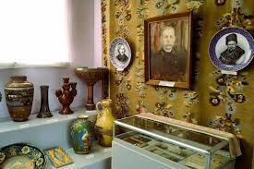
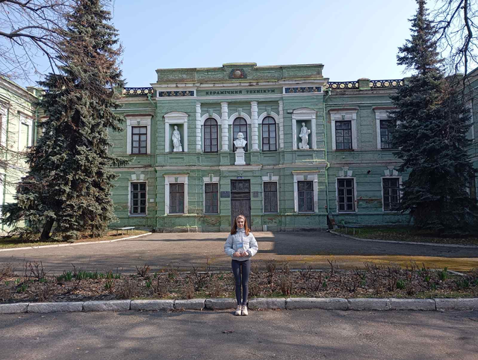
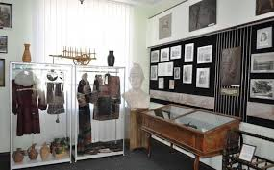
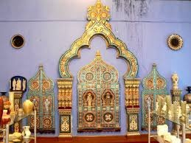
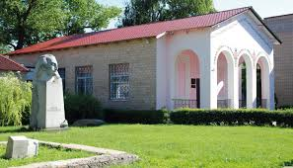
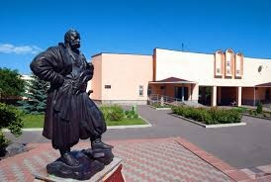
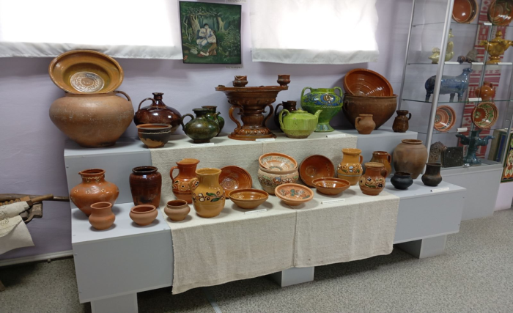
Всеукраїнський інтерактивний конкурс “МАН-Юніор Дослідник”
Номінація “Історик-Юніор”
Музеї Миргорода в контексті розвитку туристичного потенціалу регіону
Авторка: Литвишко Анна Богданівна, учениця 7-В класу Опорного закладу освіти “Миргородський ліцей імені І.А. Зубковського Миргородської міської ради Полтавської області”
Керівник проекту: Багатиренко Олена Сергіївна, вчителька історії Опорного закладу освіти “Миргородський ліцей імені І. А. Зубковського Миргородської міської ради Полтавської області”

Slide 2

Мета дослідження
  Дослідити туристичний потенціал музеїв міста Миргорода
  Створити екскурсійний маршрут музеями центральної частини Миргорода
  Визначити перелік музеїв міста Миргород.
  Проаналізувати напрямок діяльності кожного з музеїв.
  Дослідити історію створення музеїв м. Миргорода.
  Провести бесіди з працівниками музеїв.
  Створити екскурсійний маршрут музеями міста Миргорода
Завдання
  Аналіз
  Порівняння
  Інтерв’ювання
Методи
Предмет
Музейна справа у місті Миргороді
Об’єкт
Музеї міста Миргорода
Актуальність
Вивчення музеїв Миргорода є надзвичайно важливим для збереження та популяризації культурної спадщини міста, музеї роблять процес пізнання історії більш наочним та цікавим, вони є важливими туристичними об’єктами, які сприяють формуванню позитивного іміджу міста. Вивчення історії рідного краю через музейні експозиції сприяє формуванню почуття приналежності до місцевої громади, надихає та виховує почуття патріотизму.

Slide 3
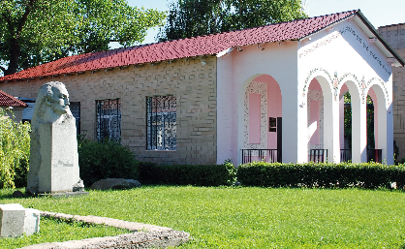
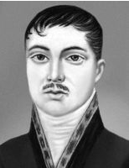
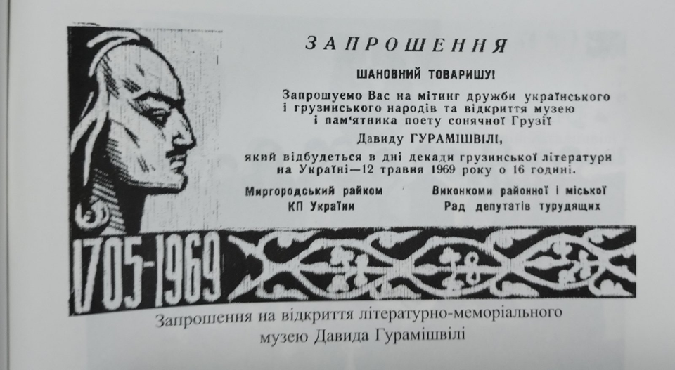
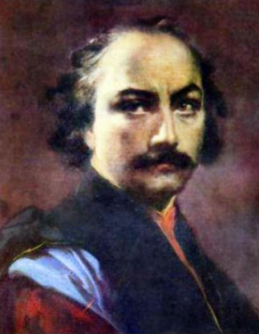
Літературно-меморіальний музей Давида Гурамішвілі
  Музей було відкрито 12 травня 1969 р. під час проведення декади грузинської літератури і мистецтва в Україні.
  У створенні музею допомагали працівники Київського державного музею Т. Г. Шевченка, Київського державного музею українського мистецтва, Полтавського краєзнавчого музею, музею Грузії імені С. Н. Джанашіа, Тбіліської академії мистецтв, кіностудії “Грузія-фільм”.
  Першим директором музею був І. І. Гурин
Літературно-меморіальний музей Давида Гурамішвілі
Вулиця Незалежності, 5, Миргород
Давид Гурамішвілі - грузинський поет. Народився у с. Сагурамо, що неподалік давньої столиці Грузії. У 1729 р. він приїхав у Москву і знайшов притулок у грузинській колонії Вахтанга VI., згодом оселився в Миргороді, одержавши в нагороду за службу невеликий маєток. Саме на миргородський період його життя припадає час найактивнішої творчості поета,коли він у 80-х роках XVIII ст. написав свою славнозвісну книгу “Давитіані”

Slide 4
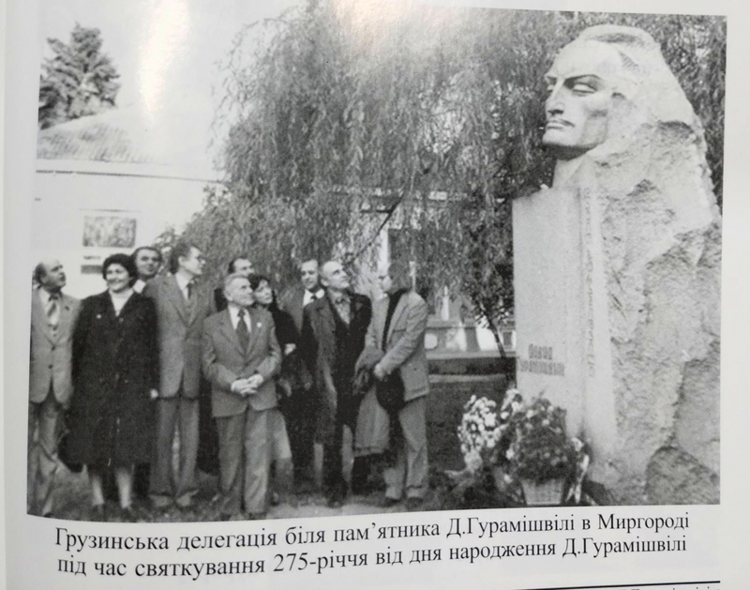
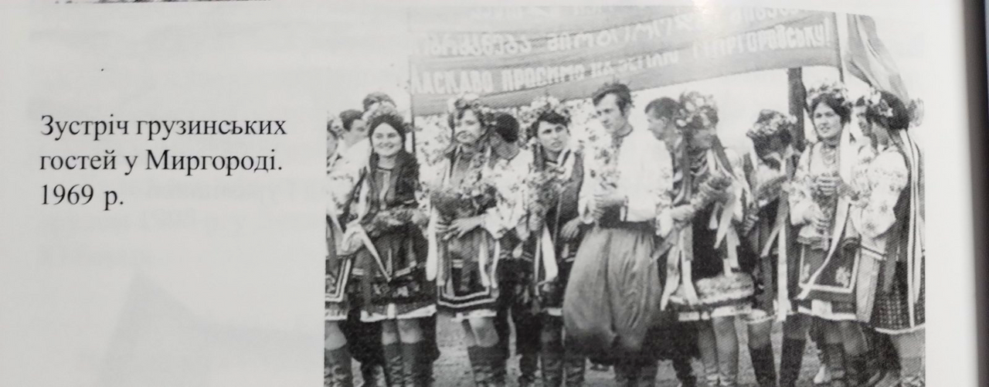
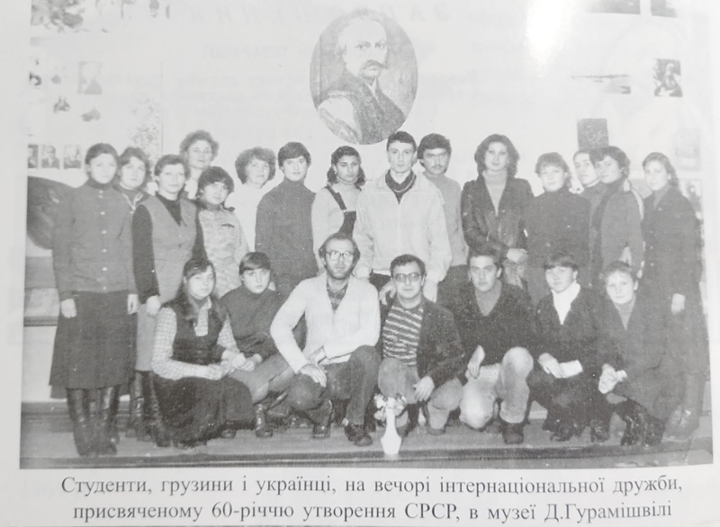
Після створення музею Давида Гурамішвілі остаточно оформились основні напрямки українсько-грузинських контактів:
  допомога грузинських друзів у формуванні та поповненні експозиції і фондів музею;
  зв'язки літературно-меморіального музею з різними музеями Грузії;
  публікації наукових працівників музею Д.Гурамішвілі у грузинських періодичних виданнях;
  численні спільні масові заходи, приїзди грузинських гостей до музею та поїздки працівників музею у Грузію;
  зв'язки музею з нащадками Давида Гурамішвілі та з тими грузинськими родинами, що проживають на Миргородщині, з екіпажем танкера «Давид Гурамішвілі»;
  різноманітна переписка, інше.
Грузинська делегація біля пам’ятника Д. Гурамішвілі під час святкування 275-річчя від дня народження Д. Гурамішвілі
Зустріч грузинських гостей у 1969 р.
Студенти грузини на вечорі інтернаціональнох дружби, присвяченому 60-річчю утворення СРСР в музеї Д. Гурамішвілі

Slide 5
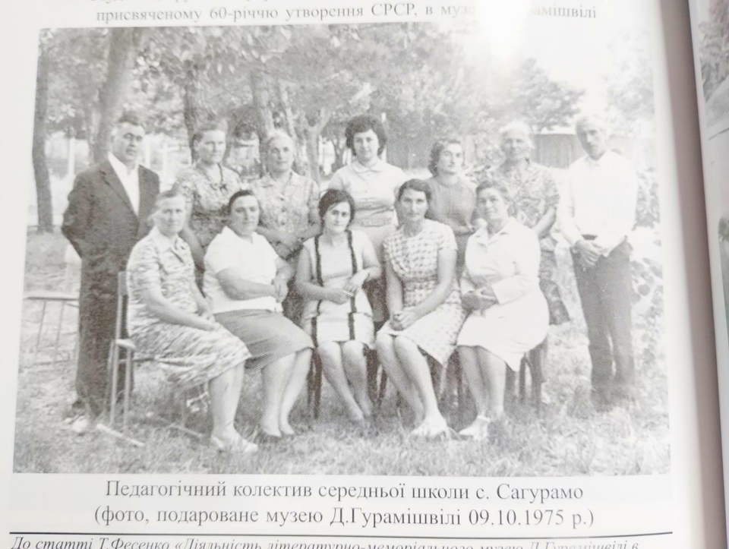
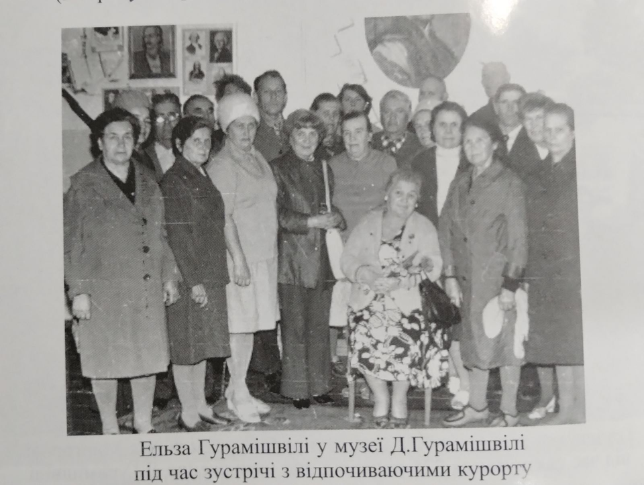
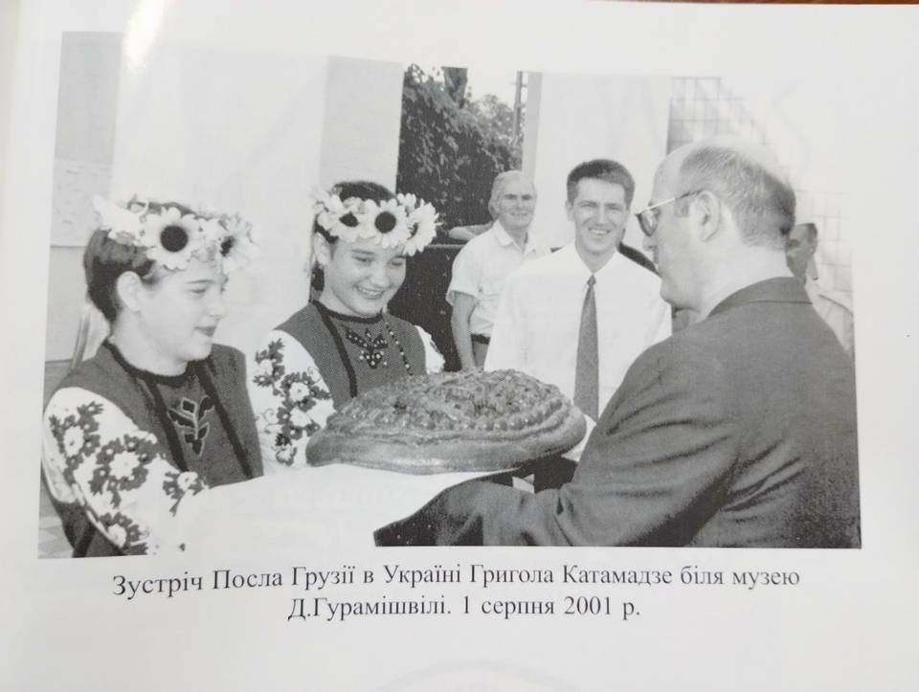
Масові заходи музею Давида Гурамішвілі були найрізноманітнішими. Це і зустрічі з творчими людьми: письменниками та поетами, артистами, ходижніми колективами. Наприклад, в музей неодноразово приїздив грузинський письменник Нодар Хундадзе. Також зустрічі з народними артистами ГРСР, з викладачами та студентами різних вищих навчальних закладів Грузії, зустрічі з вчителями та учнями грузинських шкіл. Неабиякий слід в історії музею залишила зустріч з нащадком Давида Гурамішвілі - Ельзою Шалвівною Гурамішвілі.
Сьогодні музей пропонує цікаві екскурсії, майстер класи для дітей та дорослих, тут постійно проводять різноманітні освітні та творчі заходи.
Педагогічний колектив середньої школи с. Сагурамо
Ельза Гурамішвілі у музеї Д. Гурамішвілі під час зустрічі з відпочиваючими курорту
Зустріч посла Грузії в Україні Григола Катамадзе біля музею Д. Гурамішвілі.
1 серпня 2001 р.

Slide 6
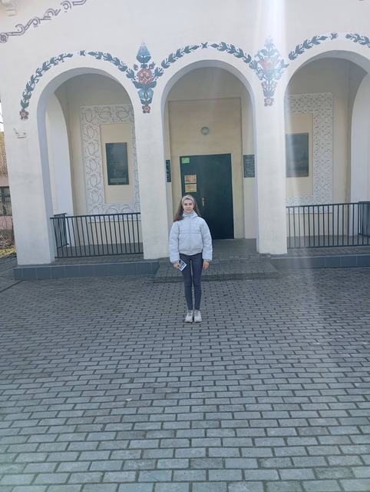
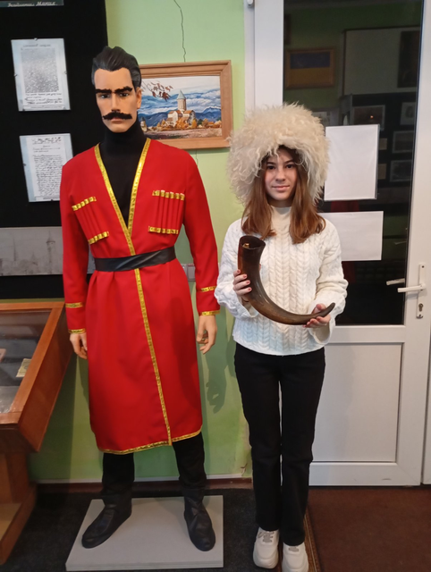
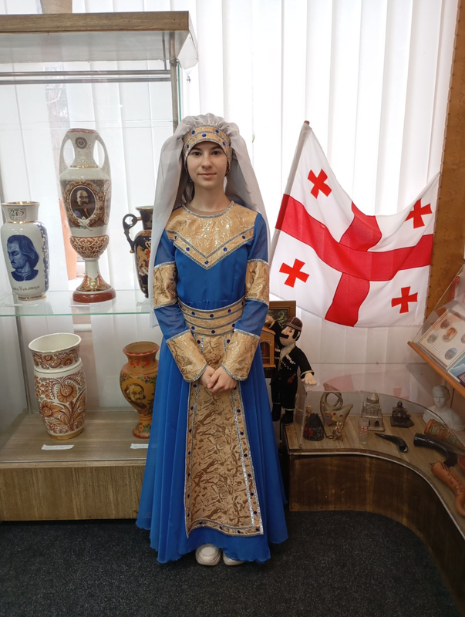
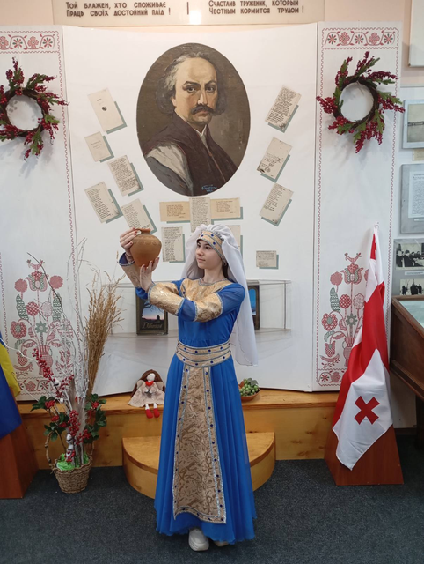
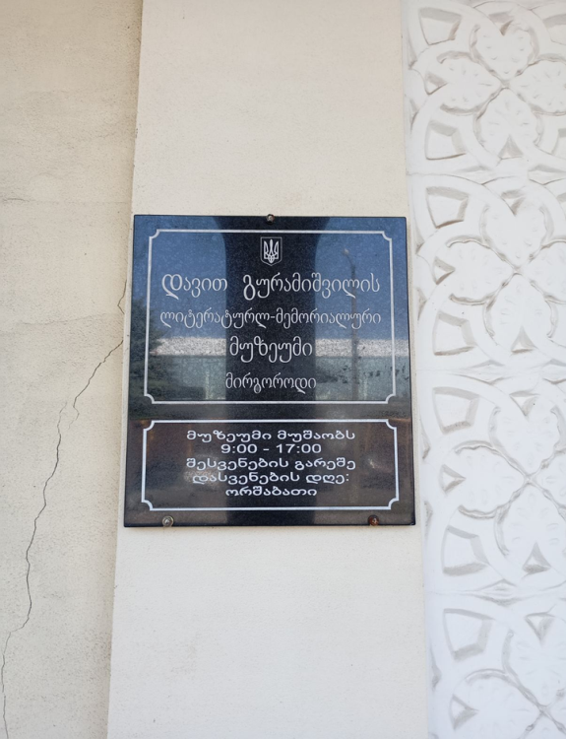
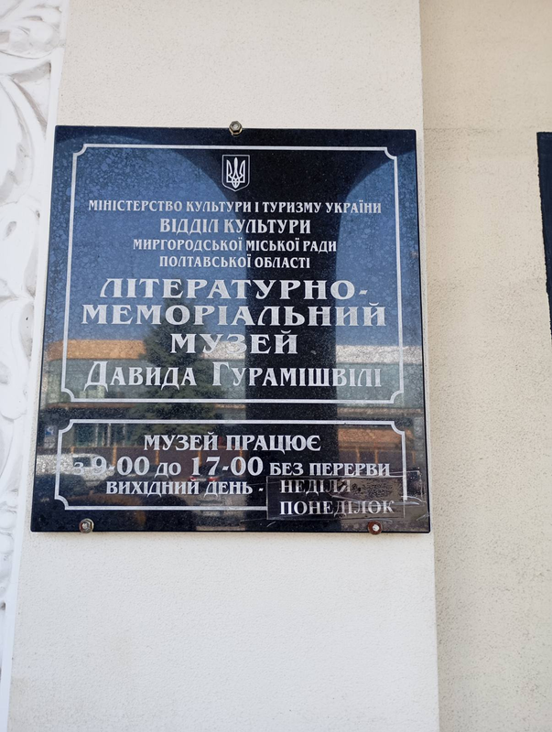
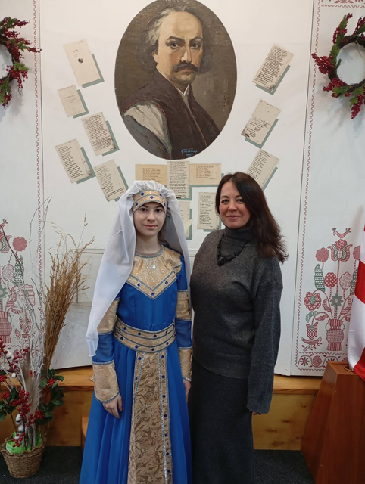
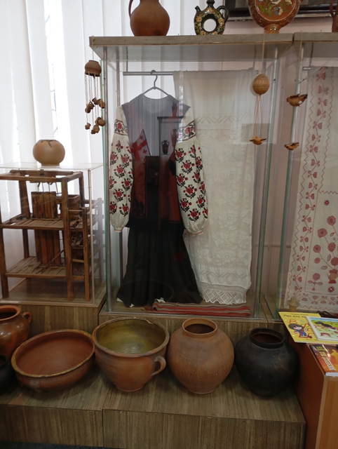
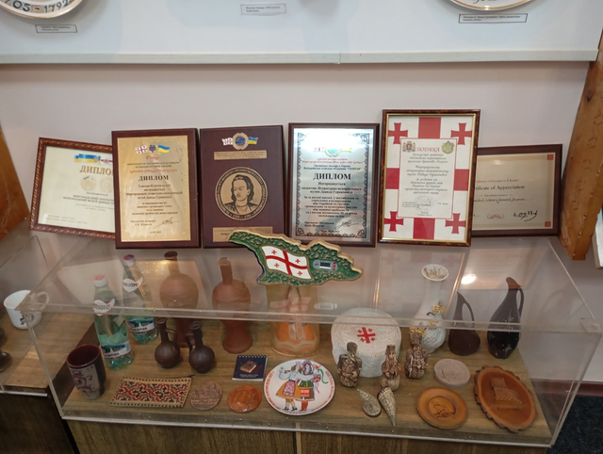
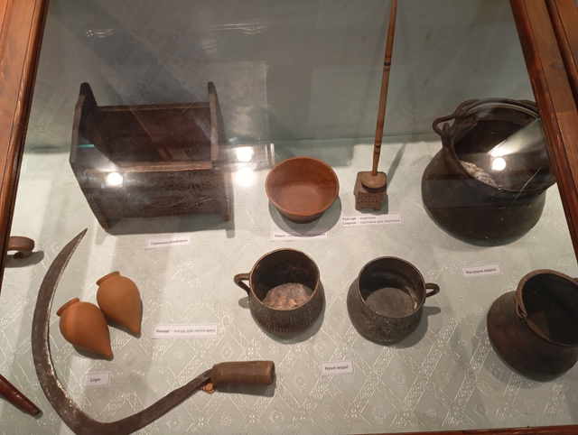
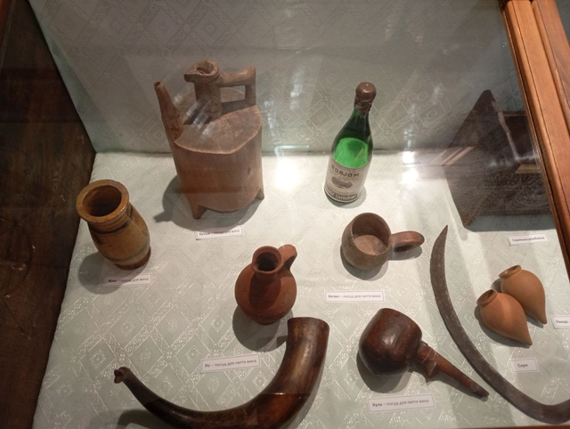
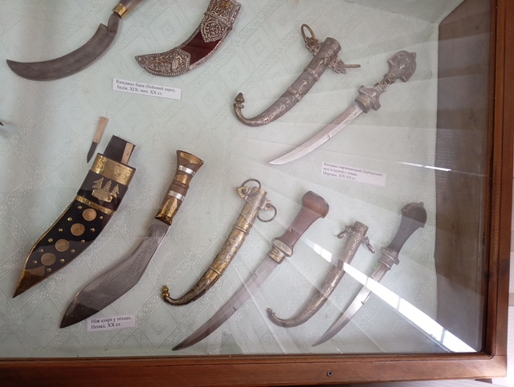
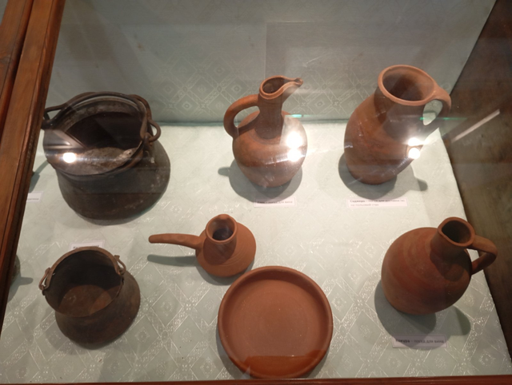
Експозиції Літературно-меморіальний музей Давида Гурамішвілі

Slide 7
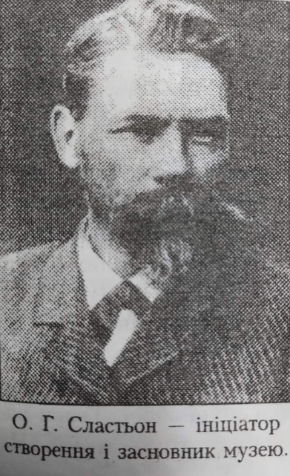
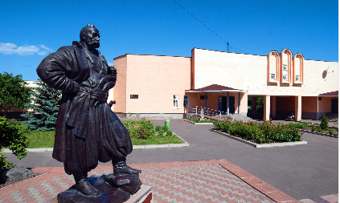
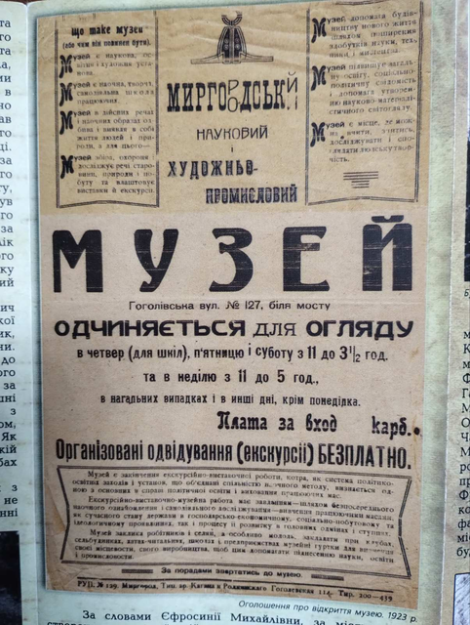
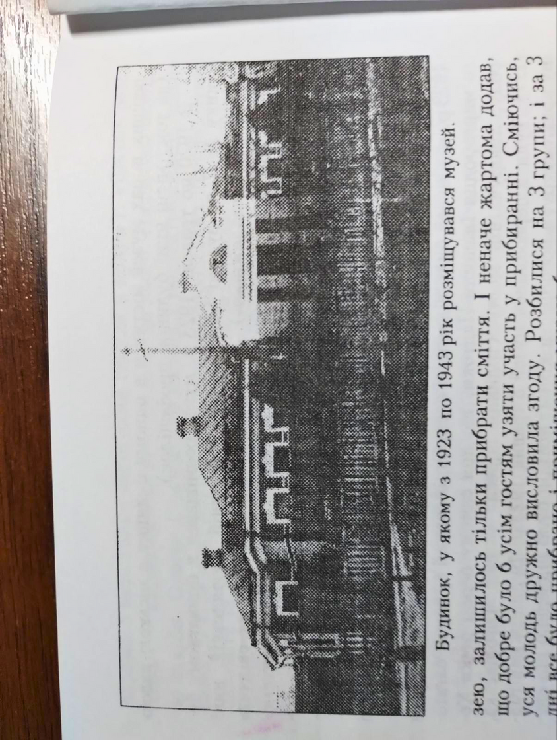
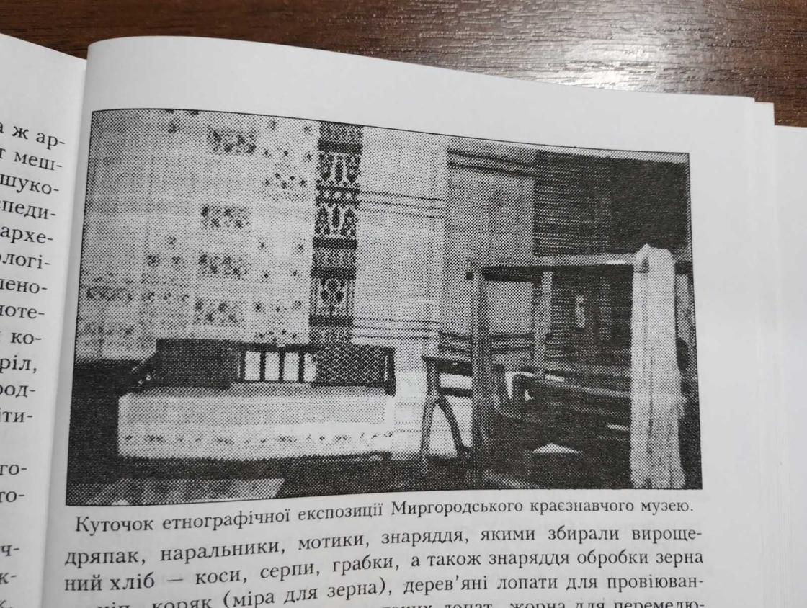
Миргородський краєзнавчий музей імені Опанаса Сластьона
  За деякими даними, у 1917р. було створено цей музей, але у 1919 р. музей розграбували денікінці. Відновлений музей у 1920 році. за рішенням Миргородського повітового комітету.
  Ініціатором створення музею був Опанас Георгійович Сластьон (1855 - 1933), викладач Миргородської художньо-промислової школи, художник, знавець української архітектури й старовини.
  Спочатку музей мав назву “Науковий і художньо-промисловий музей”.
  У 1943 р. будинок музею спалили при відступі німці.
  Першим офіційним завідувачем Миргородського музею став Іван Якович Плескач.
  У 1996 р. музей переїхав до нового двоповерхового приміщення по вулиці Незалежності, 2.
Миргородський краєзнавчий музей імені Опанаса Сластьона
вулиця Незалежності, 2
О. Г. Сластьон
Куточок етнографічної експозиції
Будинок, у якому у 1923-1943 рр. розміщувався музей

Slide 8
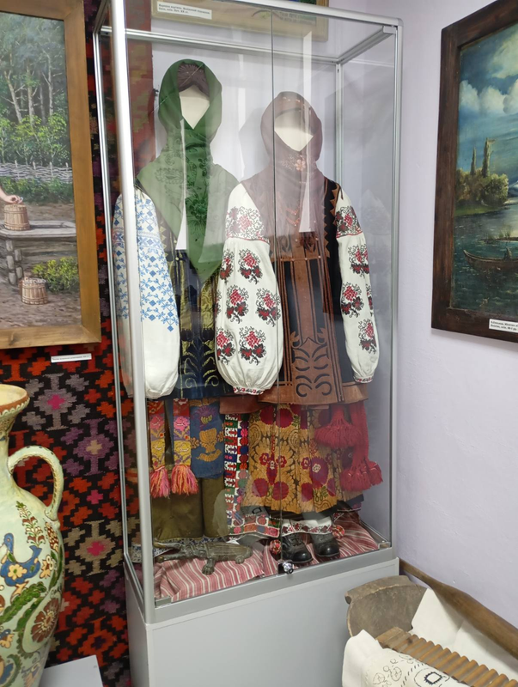
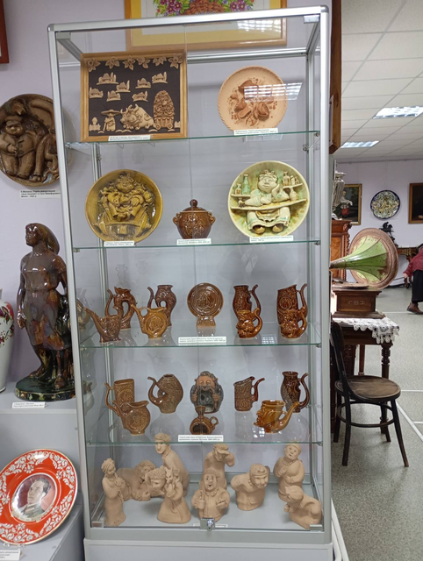
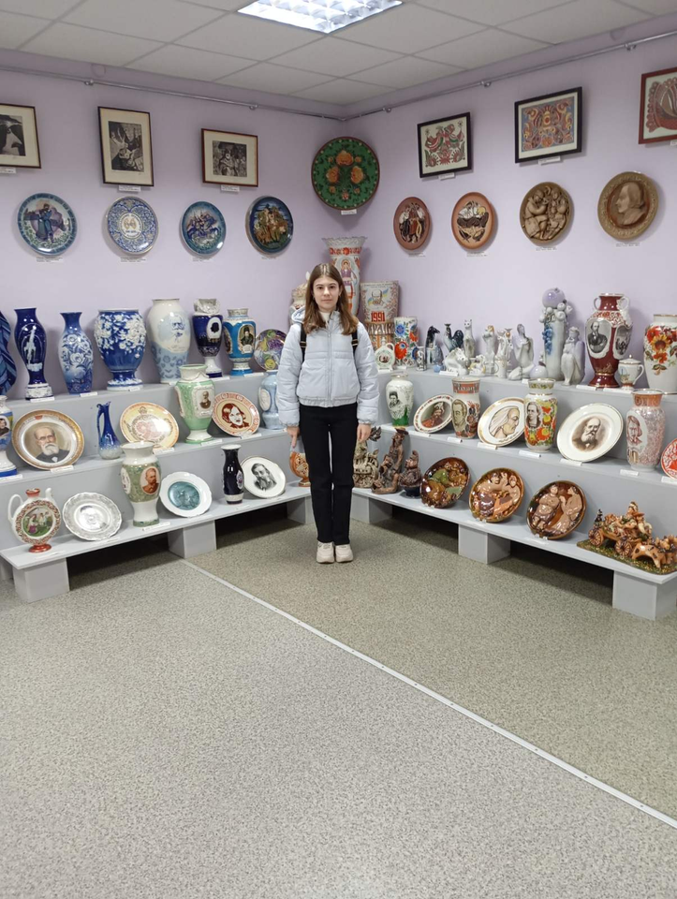

Фондові зібрання
  У 1923 р. музей мав уже понад 1000 експонатів, із них 668 було привезено з маєтків.
  На початок 2000 р. музей налічує понад 15 тисяч експонатів. Всі вони поділяютьсянка кілька категорій: речові, писемні, нумізматичні, художні, природничо-історичні, науково-технічні, меморіальні.
  Найбільшою є група речових експонатів понад 1000. Серед них предмети побуту, одяг, знаряддя праці, зброя тощо.
  Не менш важливими для музею є й фотографії. Вони фіксують події, що давно минули, предмети, які давно зникли, людей, про яких залишилась лише пам'ять.
  В основі експозицій музею є експонати з зібраних та власних колекцій О. Г. Сластьона, особисті речі та старовинні книги письменника В.В. Капніста, речі з поміщицьких маєтків Трощинських, Фролових-Багрєєвих, Лук'яновичів, Гоголів-Яновських та інших.
  Чимало цікавих експонатів надійшло до музею з маєтку Муравйових- Апостолів.
  Під час Другої Світової війни приміщення музею було спалено, частину цінних експонатів вивезено.
Експонати музею

Slide 9
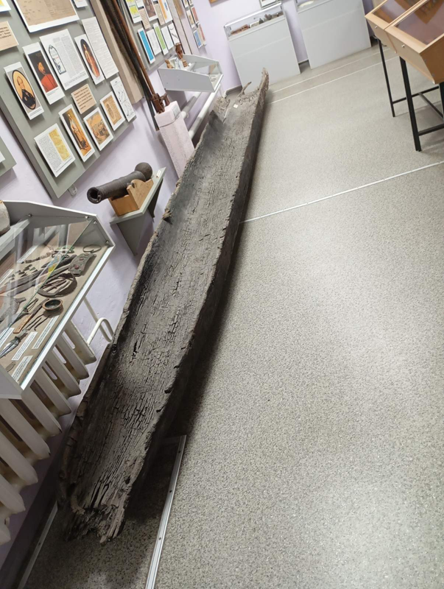
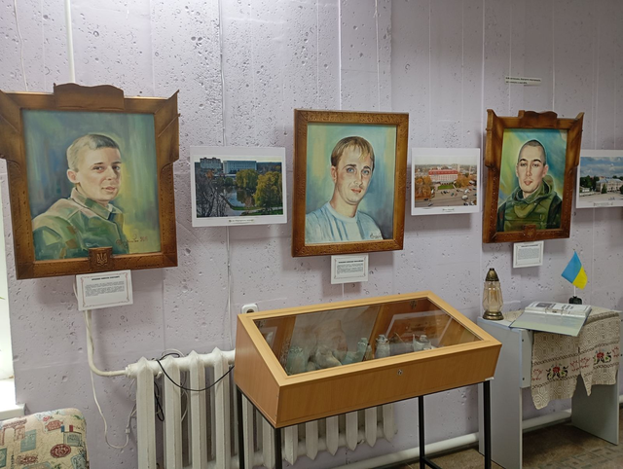
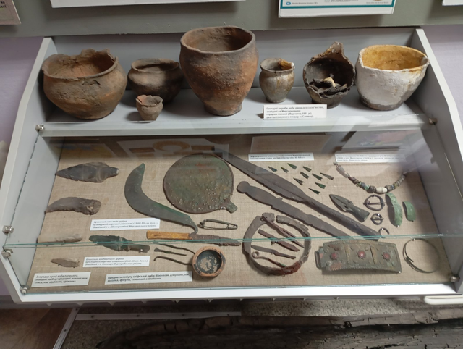
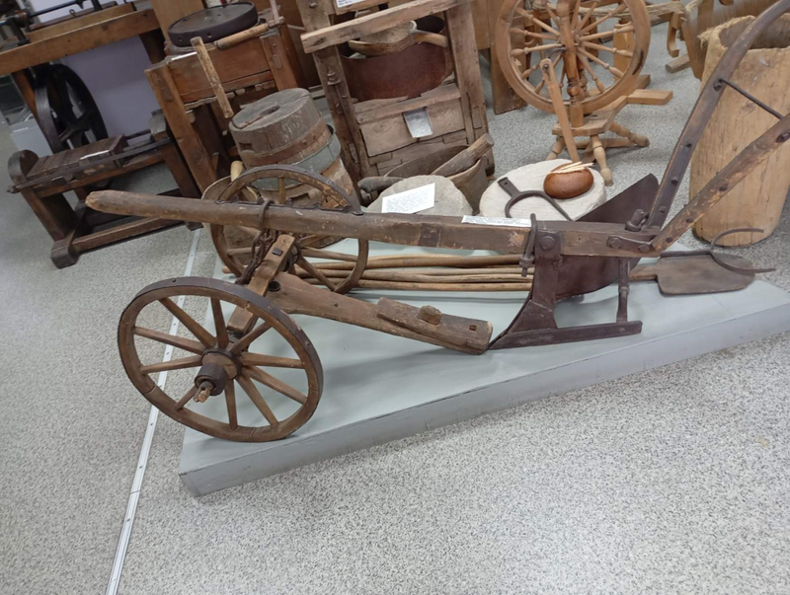
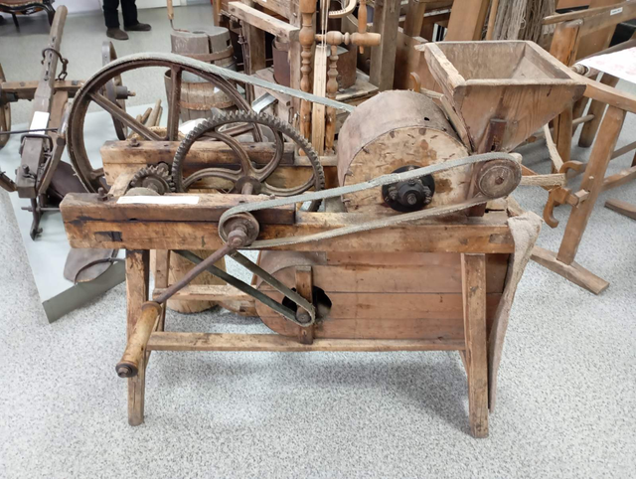
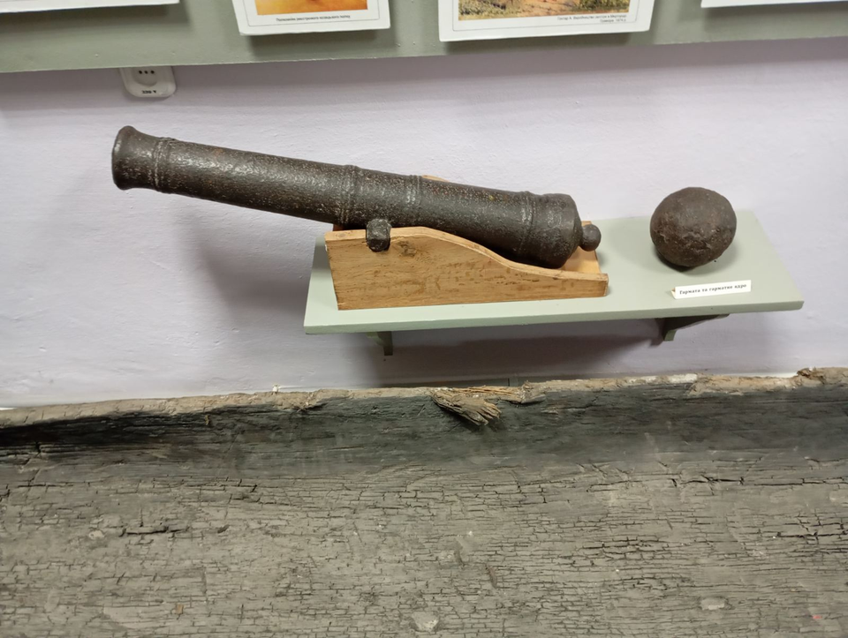
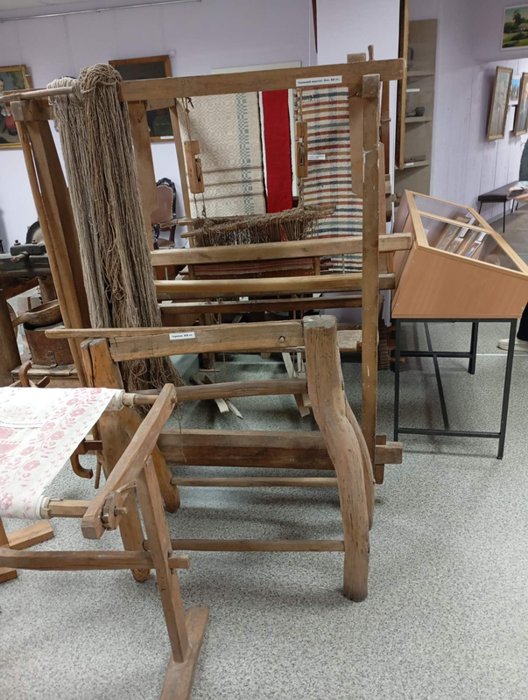
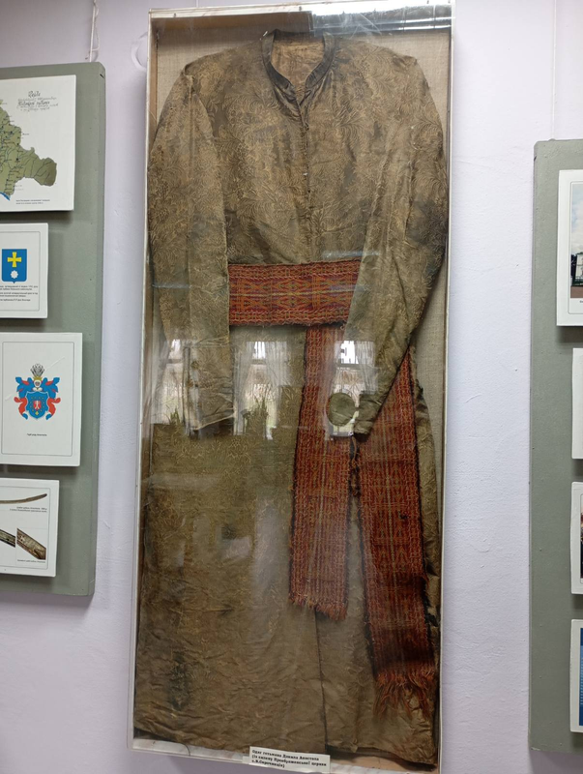
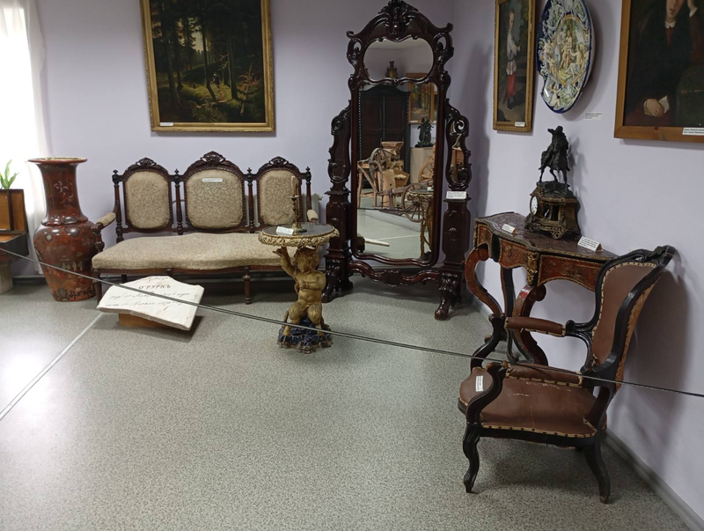
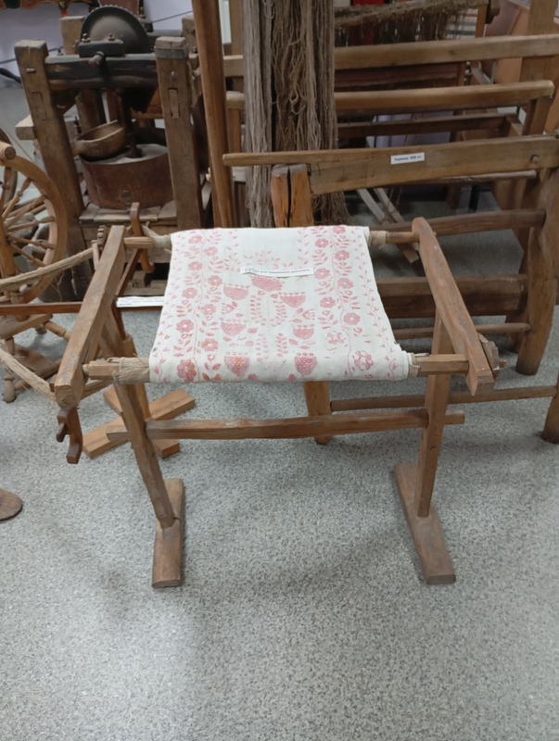

Slide 10
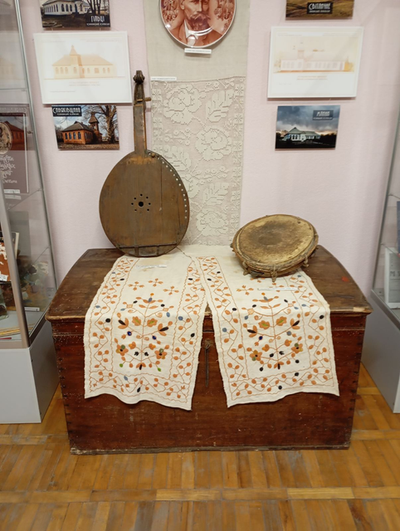
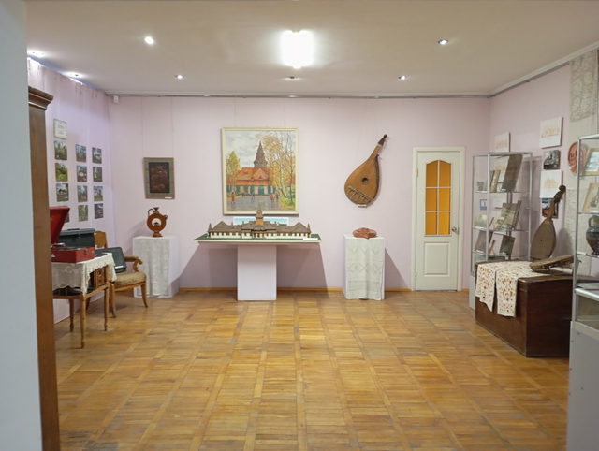













Меморіальна кімната Опанаса Сластьона
Виставка сучасних робіт

Slide 11













Кімната дипломних робіт (музей кераміки) при Миргородській мистецькій школі імені Анатолія Коломійця
  Музей з'явився майже одночасно з початком роботи художньо-промислової школи пам'яті М. Гоголя.
  В. Ханко та Н. Беркута у своєму дослідженні “Музейна збірка кераміки Миргородського державного керамічного технікуму ім. М. В. Гоголя” пишуть, що першу згадку про музейне зібрання вони знайшли у статті історика мистецтва й археолога Миколи Макаренка за 1900 рік.
  У музеї зібрано унікальні цінності: іранські, китайські, японські, італійські керамічні вироби, порцеляна Мейсона, Копенгагена, фаянс Межигір'я, Кам'яного Броду.
  У 20-х роках музеєм завідував О. Г. Сластьон.
  Сьогодні - це кімната дипломних робіт випускників коледжу.
Миргородський фаховий коледж імені Миколи Гоголя Національного університету «Полтавська політехніка імені Юрія Кондратюка», вул. Гоголя, 146

Slide 12













Більшу частину музею перенесли до Опорного закладу освіти "Миргородський ліцей №1 імені Панаса Мирного Миргородської міської ради Полтавської області"

Slide 13


Туристичний маршрут музеями Миргорода
Миргородський краєзнавчий музей імені Опанаса Сластьона, вулиця Незалежності, 2
Літературно-меморіальний музей Давида Гурамішвілі, вулиця Незалежності, 5
Кімната дипломних робіт (музей кераміки) при Миргородській мистецькій школі імені Анатолія Коломійця, вулиця Гоголя, 173/2

Slide 14
Висновки
Отже, у ході виконання роботи було досліджено туристичний потенціал Миргородського краєзнавчого музею імені Опанаса Сластьона, Літературно-меморіального музею Давида Гурамішвілі, Кімнату дипломних робіт (музей кераміки) при Миргородській мистецькій школі імені Анатолія Коломійця і створено екскурсійний маршрут цими музеями.
Використовуючи метод інтерв’ювання, ми провели бесіди з працівницями музею і дізнались, що у краєзнавчому музеї ім. О. Сластьона понад 15 тисяч експонатів, які поділяються на речові, писемні, нумізматичні, художні, природничо-історичні, науково-технічні, меморіальні.
Одним із основних напрямків діяльності Літературно-мемораліального музею ім. Д. Гурамішвілі визначено налагодження різноманітних контактів у сфері українсько-грузинських відносин (допомога грузинських друзів у формуванні та поповненні експозиції і фондів музею, зв'язки з різними музеями Грузії, публікації наукових працівників музею Д.Гурамішвілі у грузинських періодичних виданнях, спільні масові заходи, приїзди грузинських гостей до музею та поїздки працівників музею у Грузію, зв'язки музею з нащадками Д. Гурамішвілі), проведення різноманітних мистецьких, творчих заходів, майстер класів для дітей та дорослих.
Основним завданням Кімнати дипломних робіт (музею кераміки) при Миргородській мистецькій школі імені Анатолія Коломійця є збереження та популяризація творчих робіт студентів, працівників та випускників Миргородського фахового коледжу ім. М. Гоголя Національного університету “Полтавська політехніка імені Юрія Кондратюка“, представлення різноманітних керамічних виробів та їх інтеграція в інтер’єр сучасних будинків
Дана робота може бути продовжена, так як у Миргороді є ще музеї, які варто відвідати та дослідити.

Slide 15
Джерела
  Бабич Г. Миргород. Історія міста в нарисах. Київ : ТОВ ВБ "Аванпост-Прим", 2009. 280 с.
  Бабич Г. Миргородщина нариси про людей, які творили історію краю. Миргород : ТОВ Вид-во "Миргород", 2020. 176 с.
  Бабич Г. Миргородщина. Сторінки історії краю. Миргород : ТОВ Вид-во "Миргород", 2016. 288 с.
  Краєзнавчому музею – 95 років. Сайт Миргородської міської ради. URL: https://myrgorod.pl.ua/news/krajeznavchomu-muzeju-95-rokiv (дата звернення: 03.03.2025).
  Літературно-меморіальний музей Давида Гурамішвілі. Busness Lab Миргород. URL: https://myrhorodportal.com.ua/shop/literaturno-memorialnyj-muzej-davyda-guramishvili/ (дата звернення: 19.02.2025).
  Миргородський краєзнавчий музей імені Опанаса Сластіона, Миргород. Travels inclusive Ukraine. URL: https://travels.in.ua/uk-UA/object/545/myrhorodskyy-krayeznavchyy-muzey-imeni-opanasa-slastiona (дата звернення: 06.03.2025).
  Музей кераміки, Миргород. https://travels.in.ua/. URL: https://travels.in.ua/uk-/object/943/muzey-keramiky#google_vignette (дата звернення: 06.03.2025).
  Сторінки історії Миргородщини: збірник наукових праць. Полтава : Полтав. літератор, 2000. 180 с.
  Сторінки історії Миргородщини: збірник наукових праць. 3-тє вид. Полтава : Ріас, 2002. 238 с.

